Slide 1


Slide 2

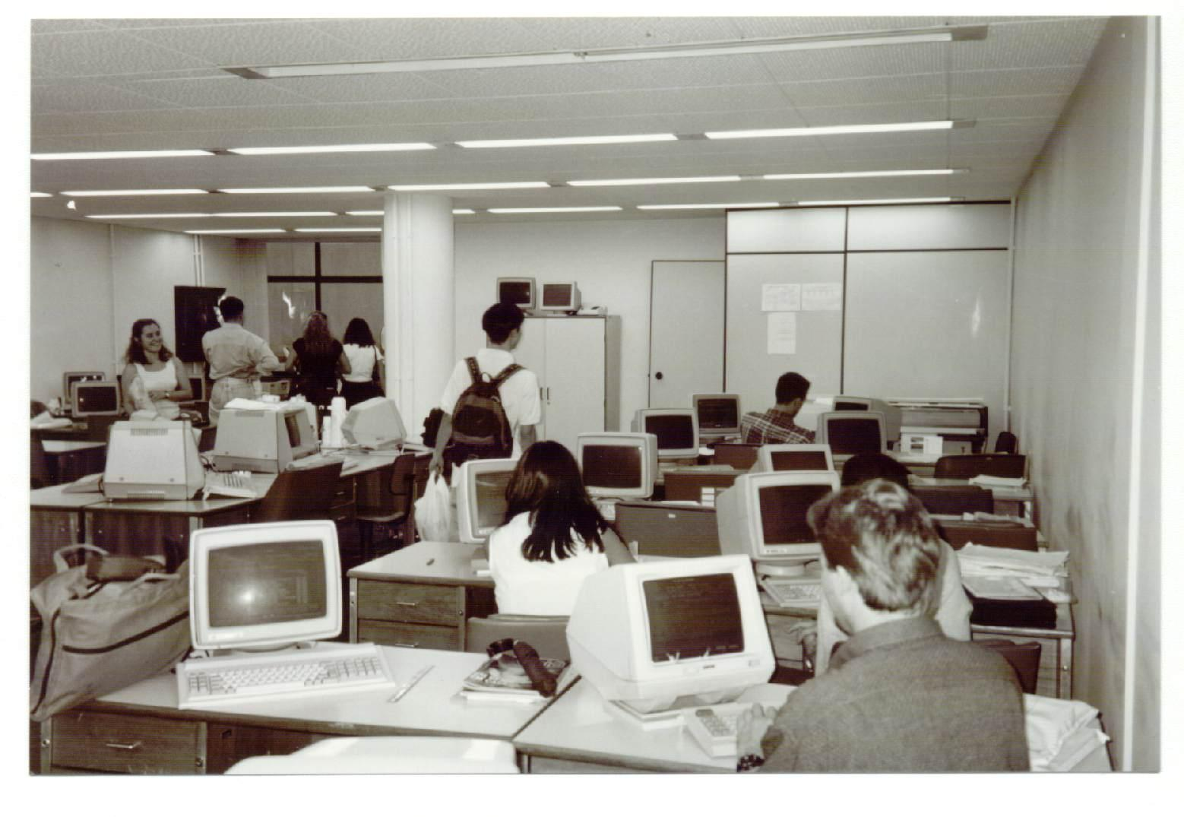
Vagner Bellacosa
Experiências Na Europa:
As Verdades Que Precisam Ser Ditas
System Analyst IBM Mainframe
Cidadão do Mundo
Linkedin
Youtube
Github
Twitter

Slide 3
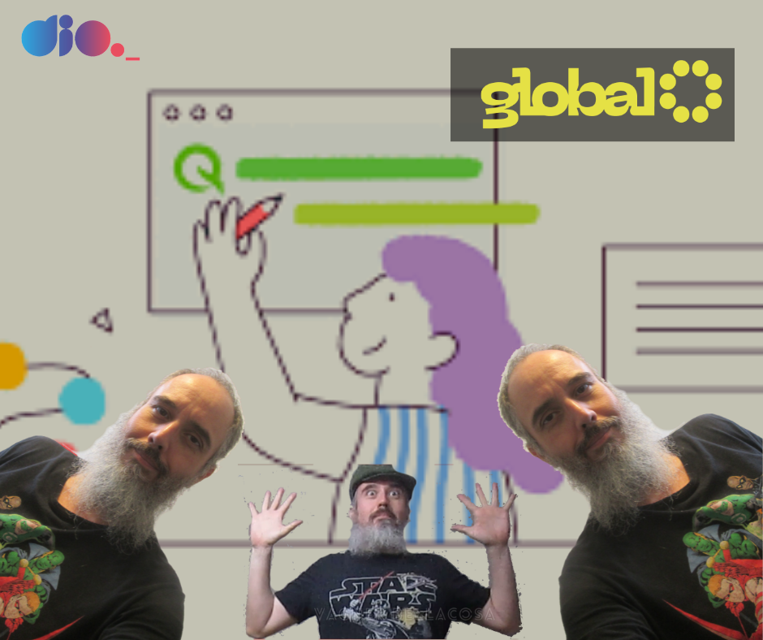

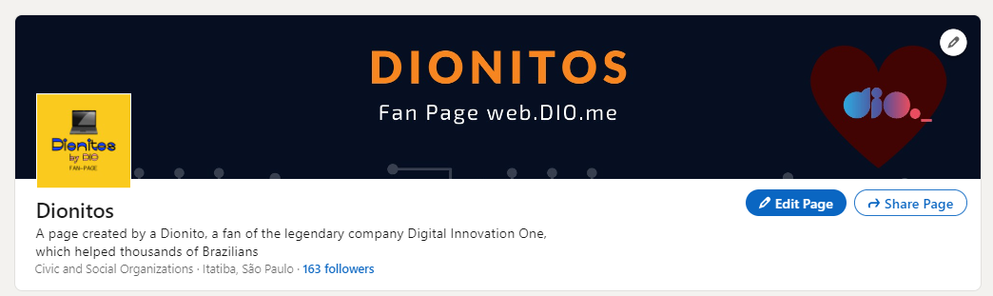
Dionitos Fan Page

Slide 4
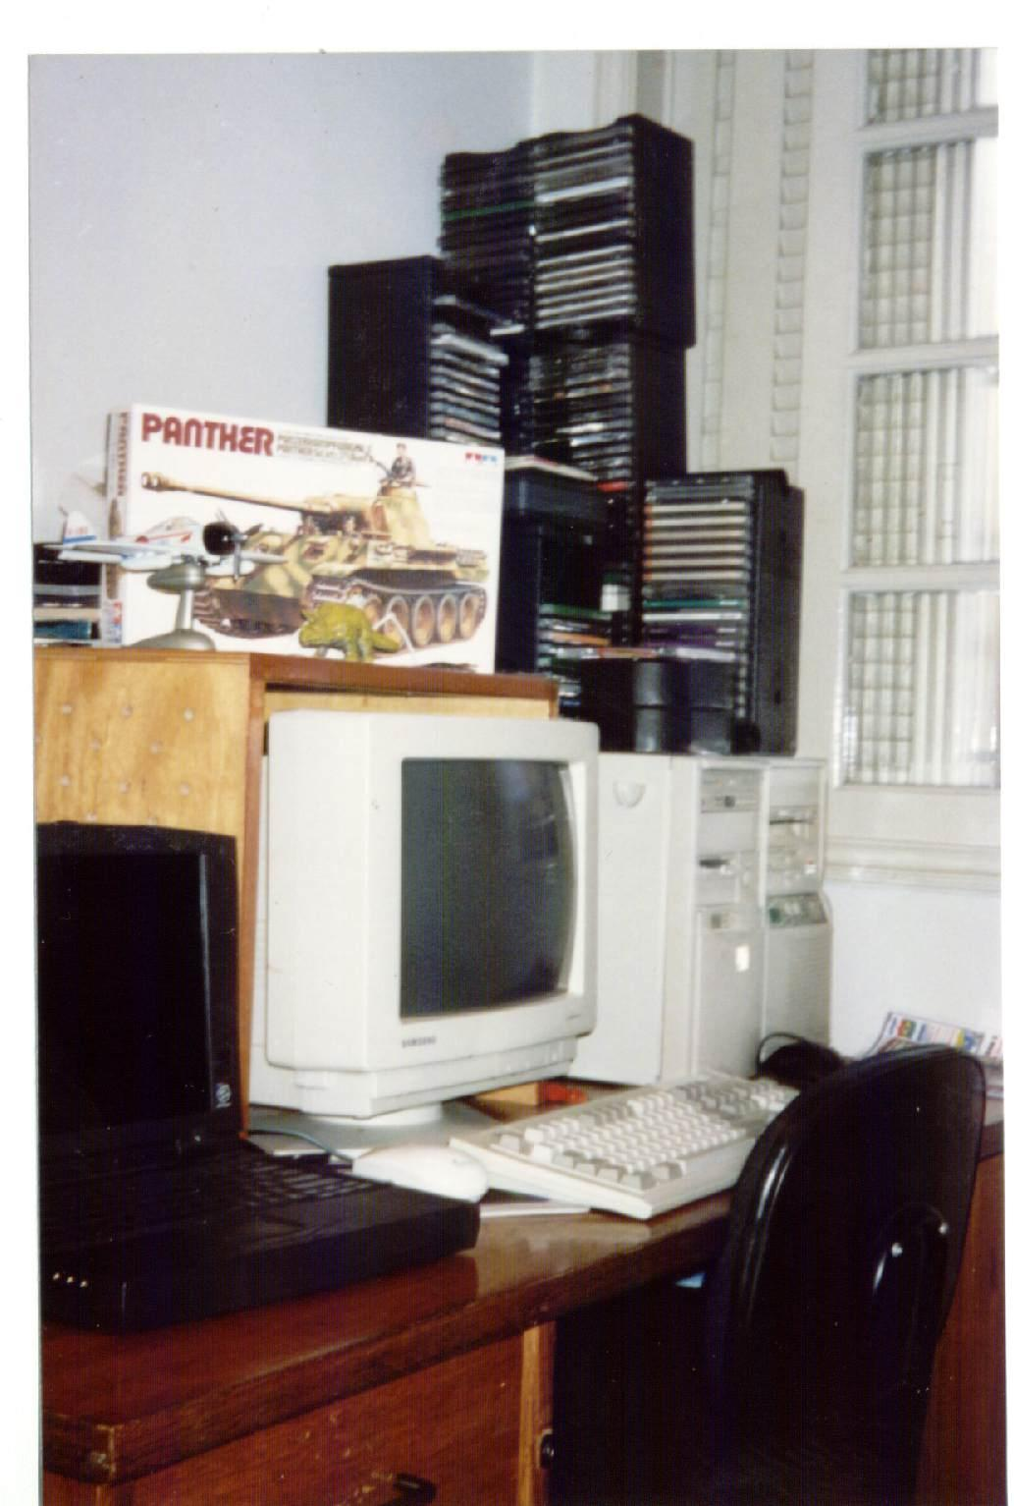
Mais sobre mim
Micreiro desde 1986
Programador desde 1991
Analista de sistemas IBM Mainframe desde 1997
Formado em Administração, com algumas extensões e um mestrado.
Cidadão do mundo: Brasil, Portugal, Espanha e Itália.
Politico, aventureiro, youtuber, Dionito e Tiozão do Mainframe.

Slide 5



Slide 6
Objetivos
1) Apresentação
2) Projeto Portugal
3) Problemas Burocráticos: A Segurança Social
4) Problemas Burocráticos II : O Imposto de Renda ( IRPF X IRS )
5) Ganhando em Euros: Sonho Versus Realidade
Microfone aberto

Slide 7


Tema 1 : Apresentação
Apresentarei meu Curriculum Vitae versão
"en passant" com tópicos de interesse educacional e laboral em Portugal

Slide 8
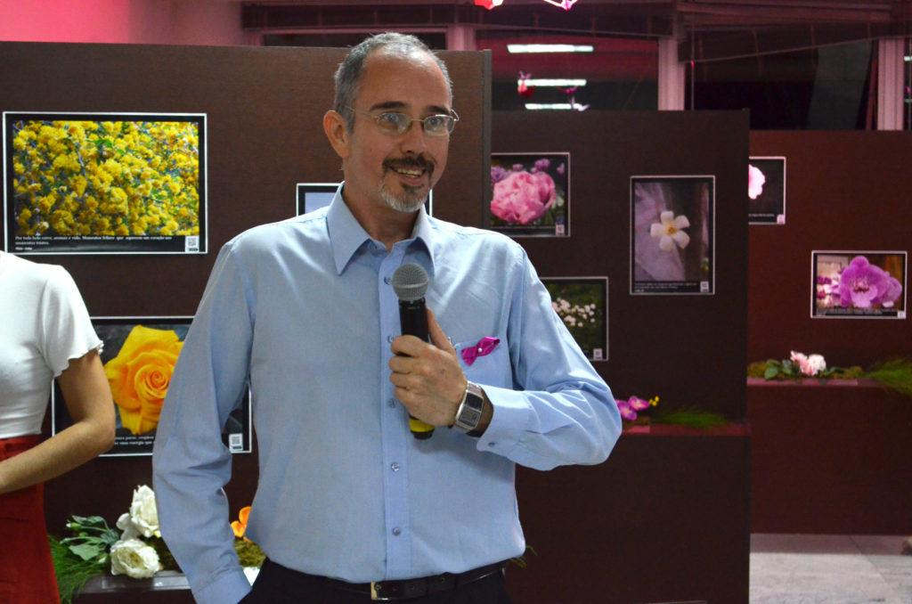
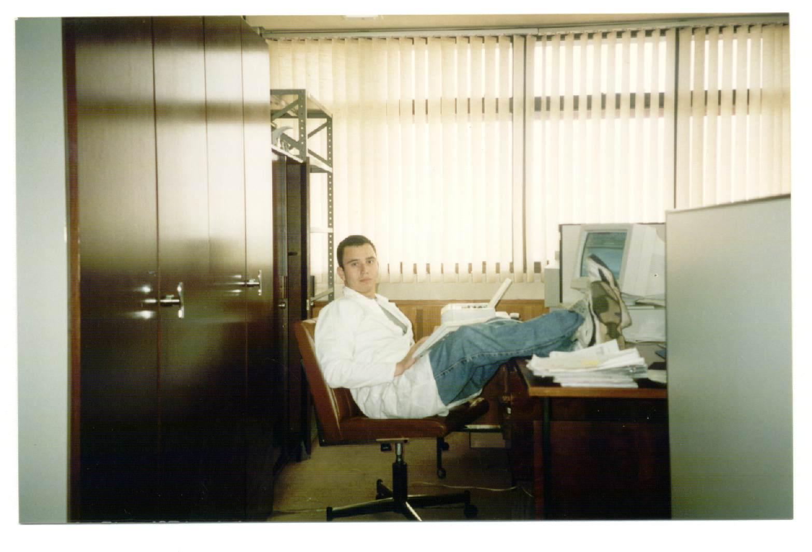
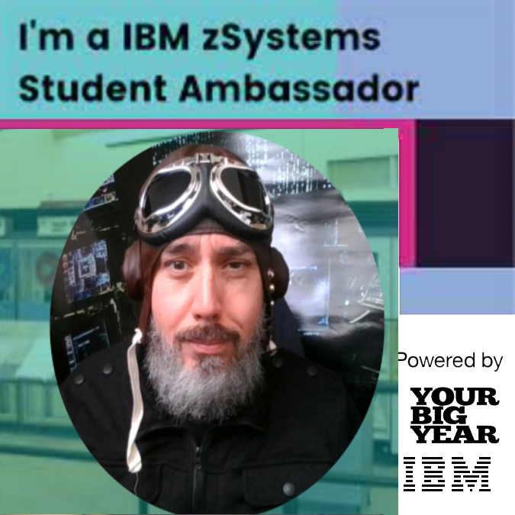
01 - Apresentação
01.1 - Quem sou eu,
conheça-me?
01.2 - Carreira Profissional
01.3 - Carreira Acadêmica
01.4 - Carreira Socio-politica

Slide 9
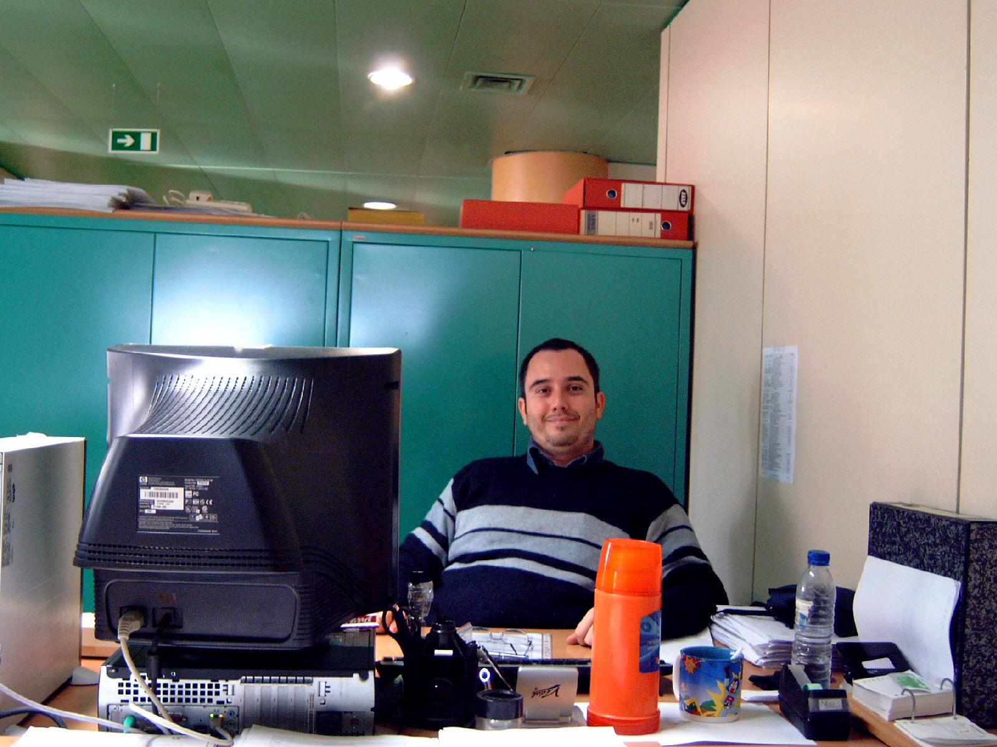
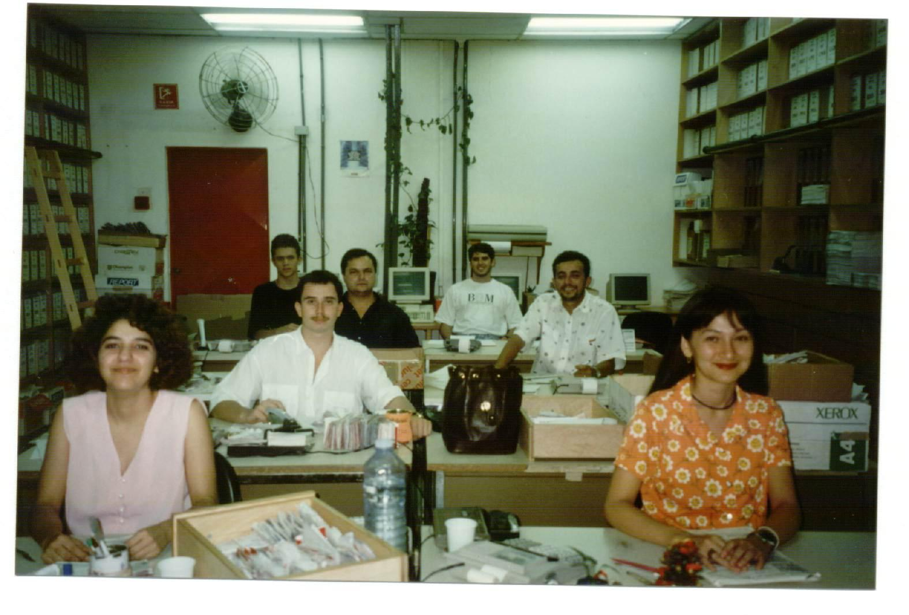
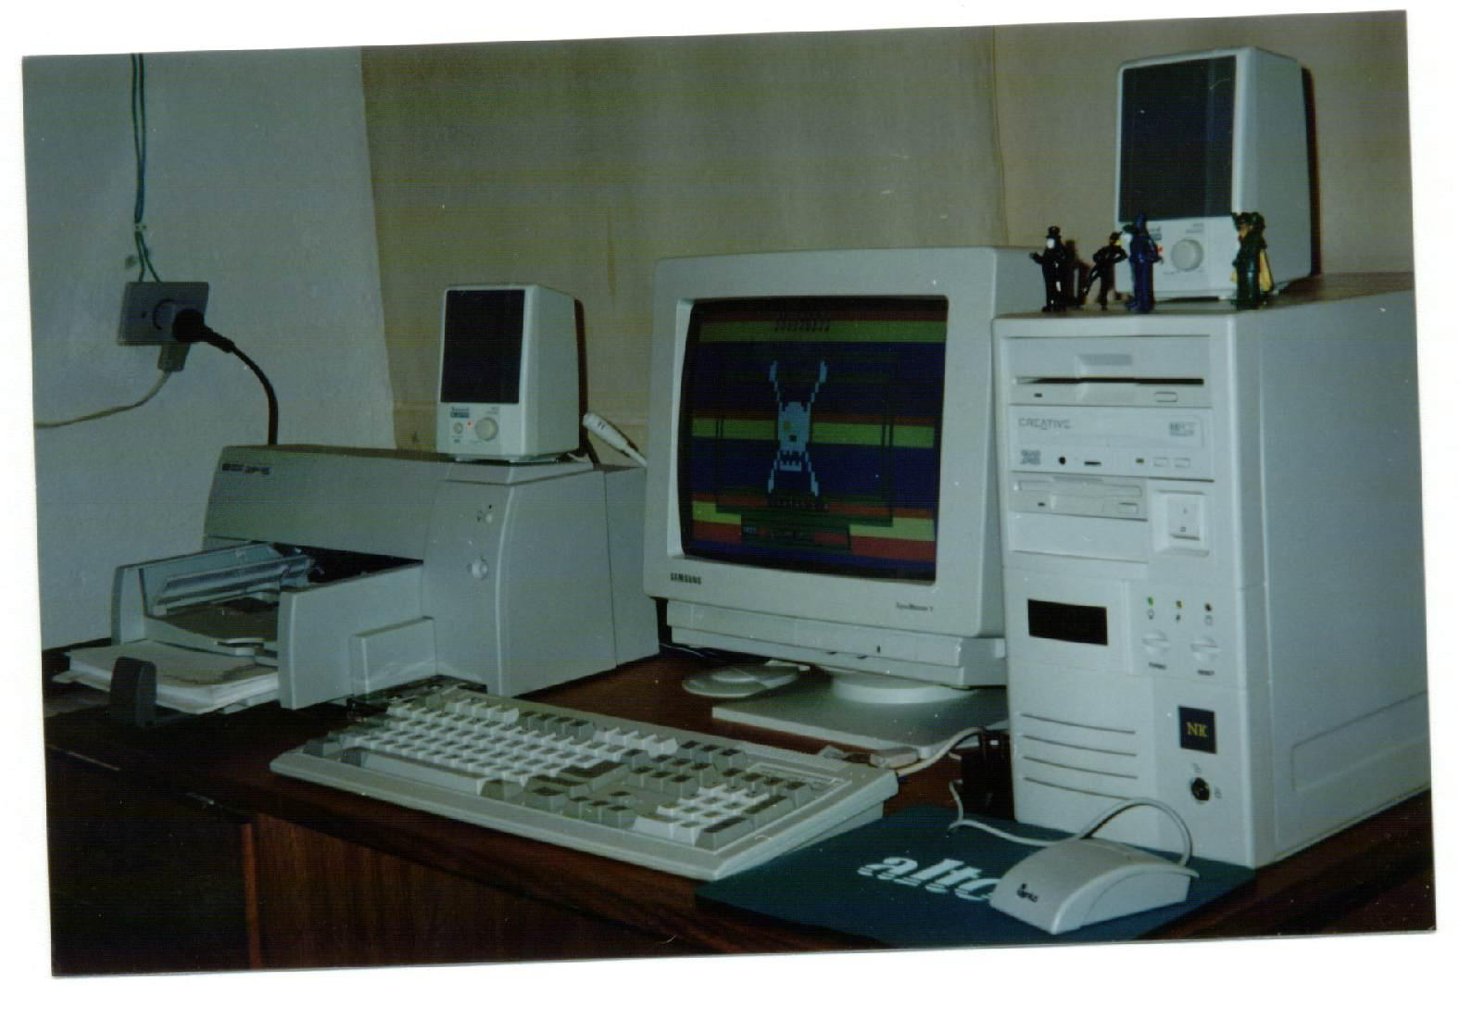
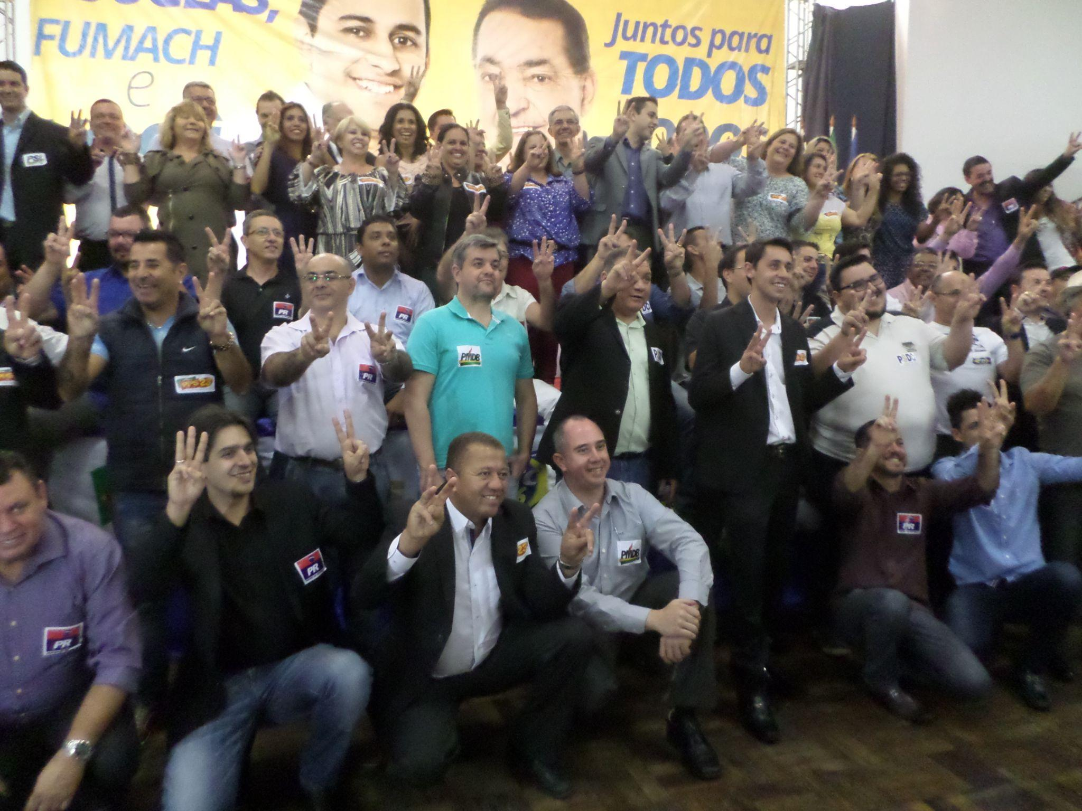
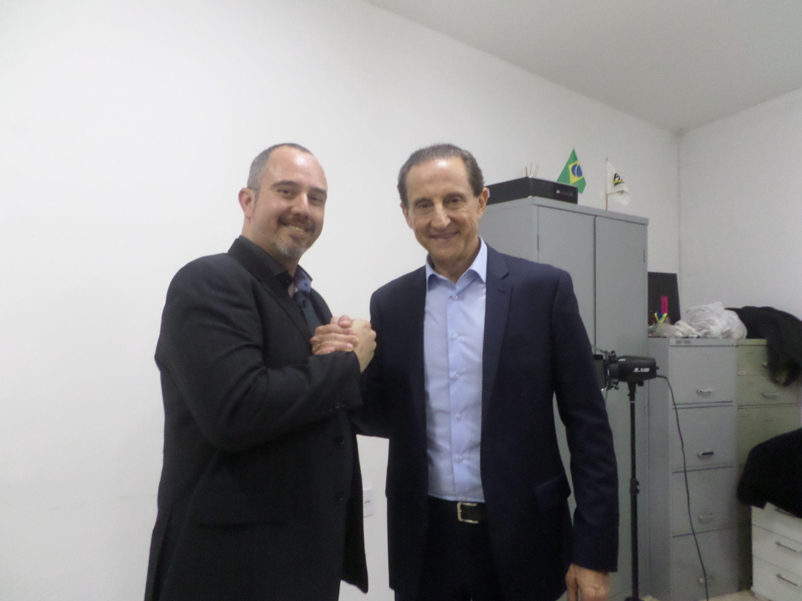
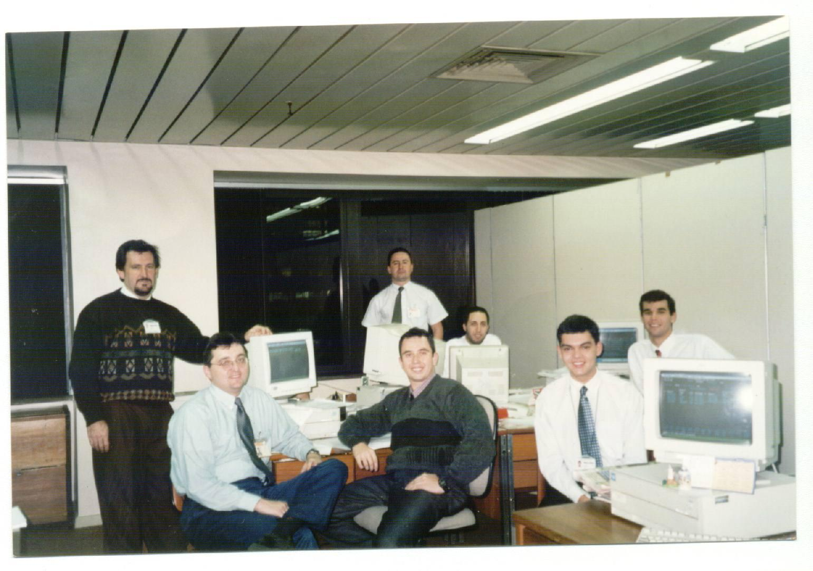
01.1 - Quem sou eu?
O Vagner em 5 momentos

Slide 10
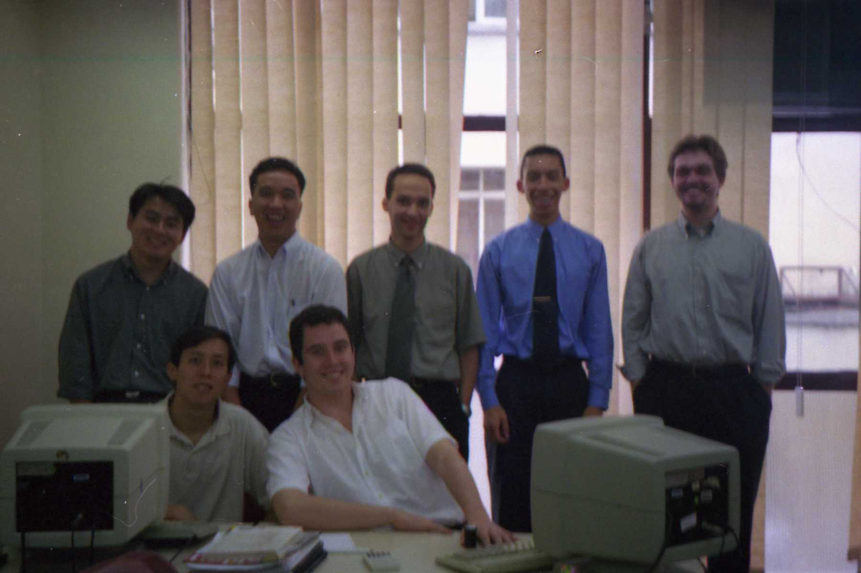
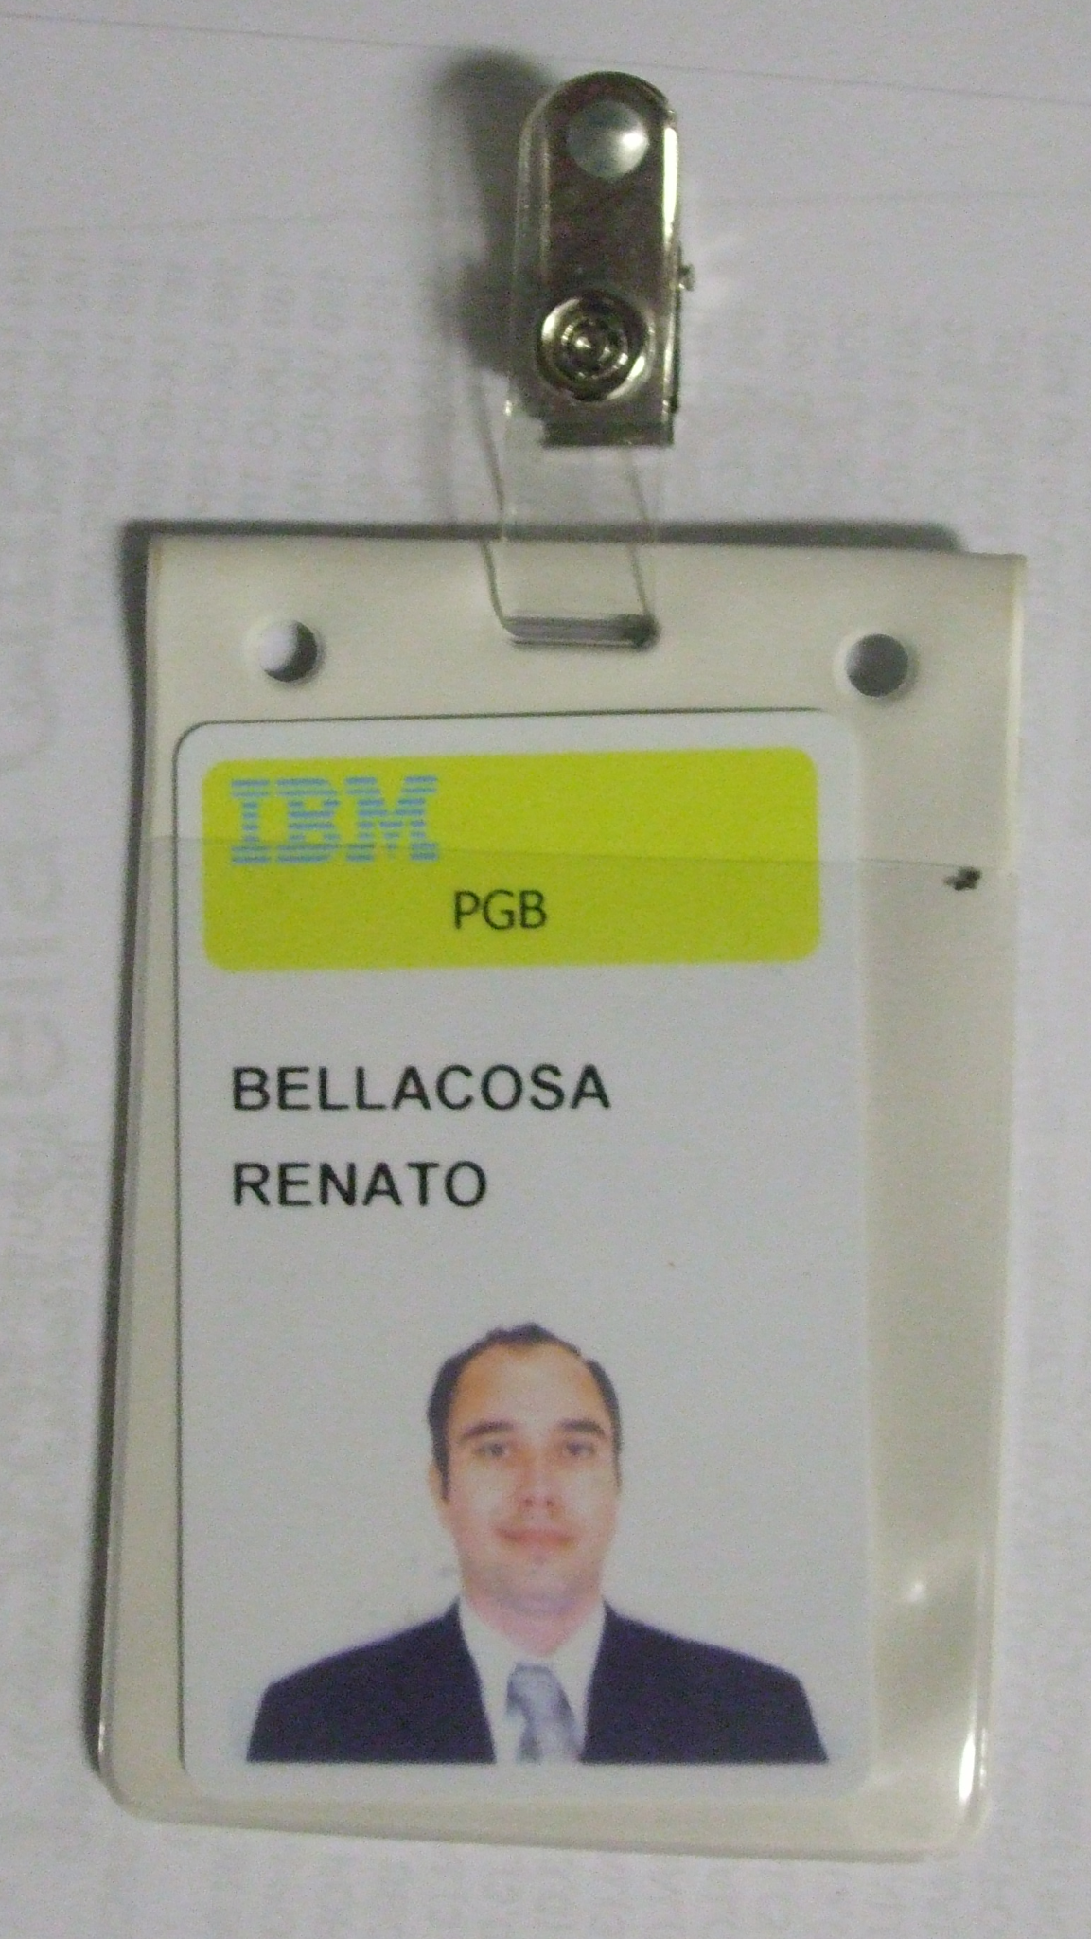
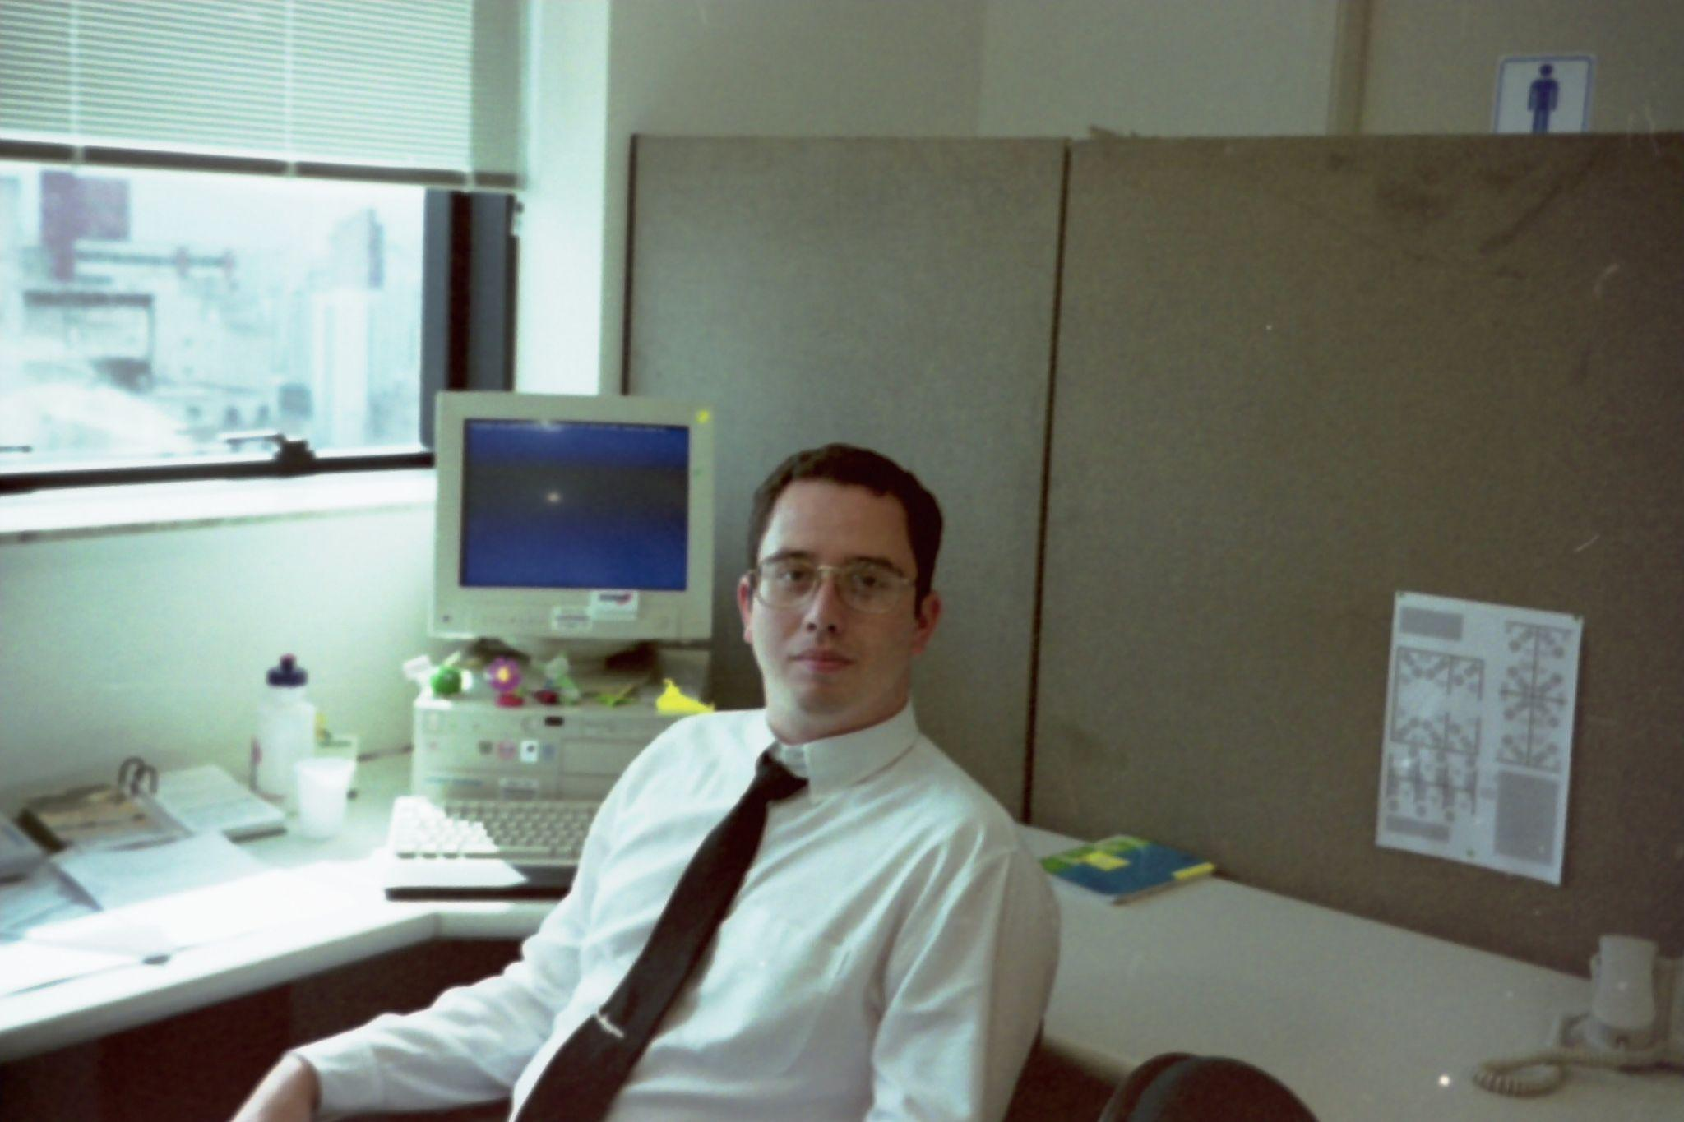
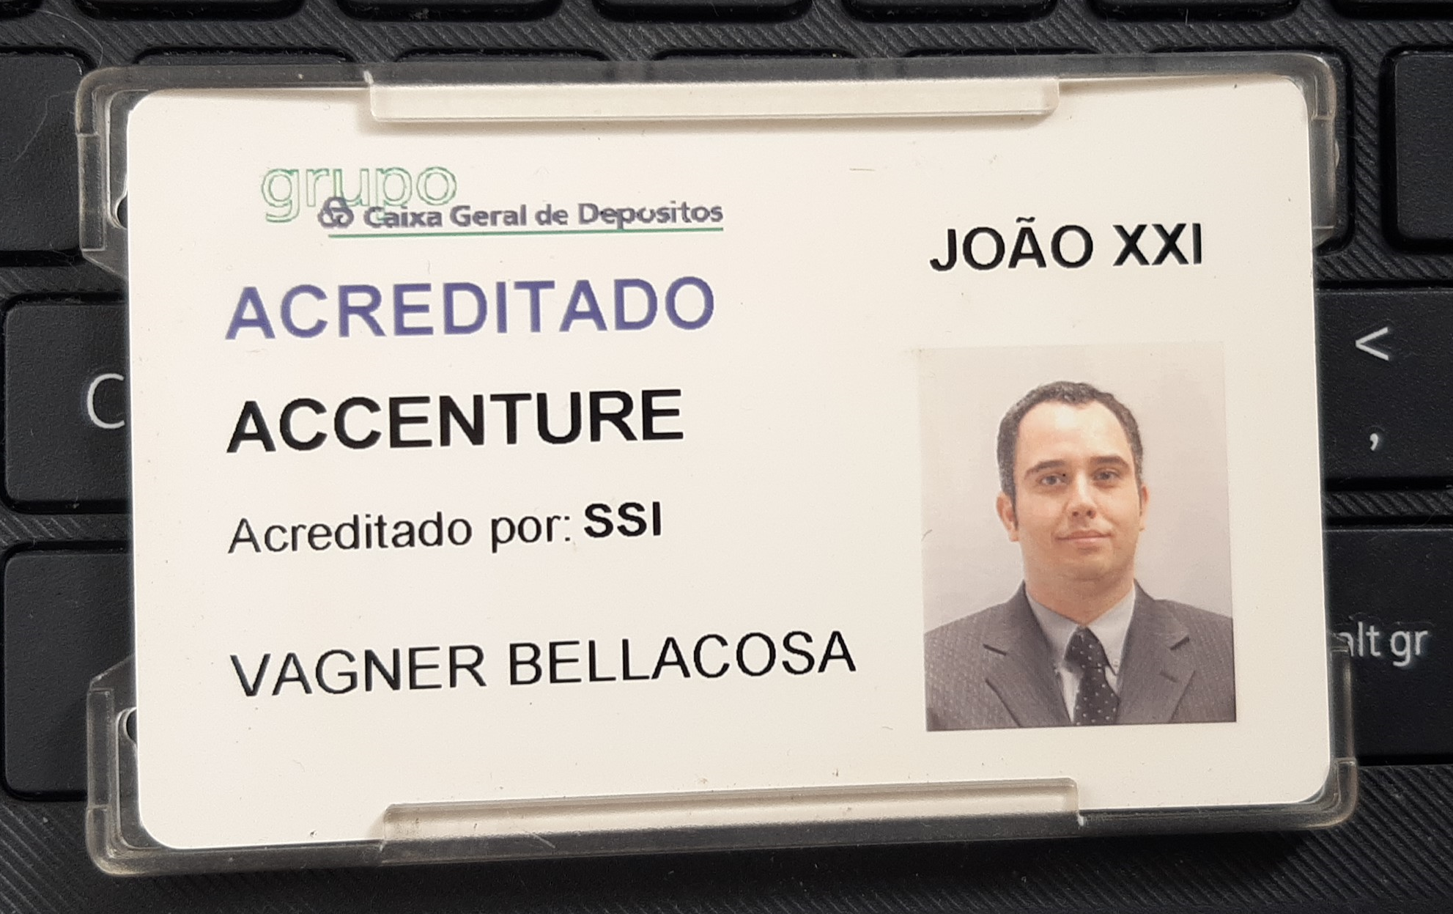
01.2 - Carreira Profissional

Slide 11

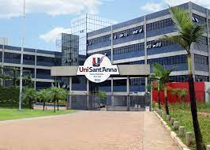



01.3 - Carreira Acadêmica

Slide 12
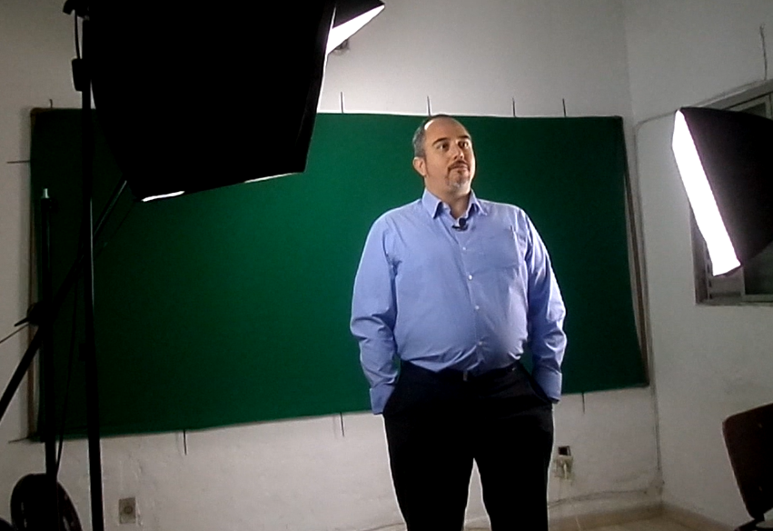
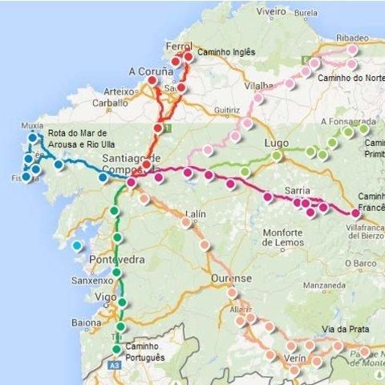
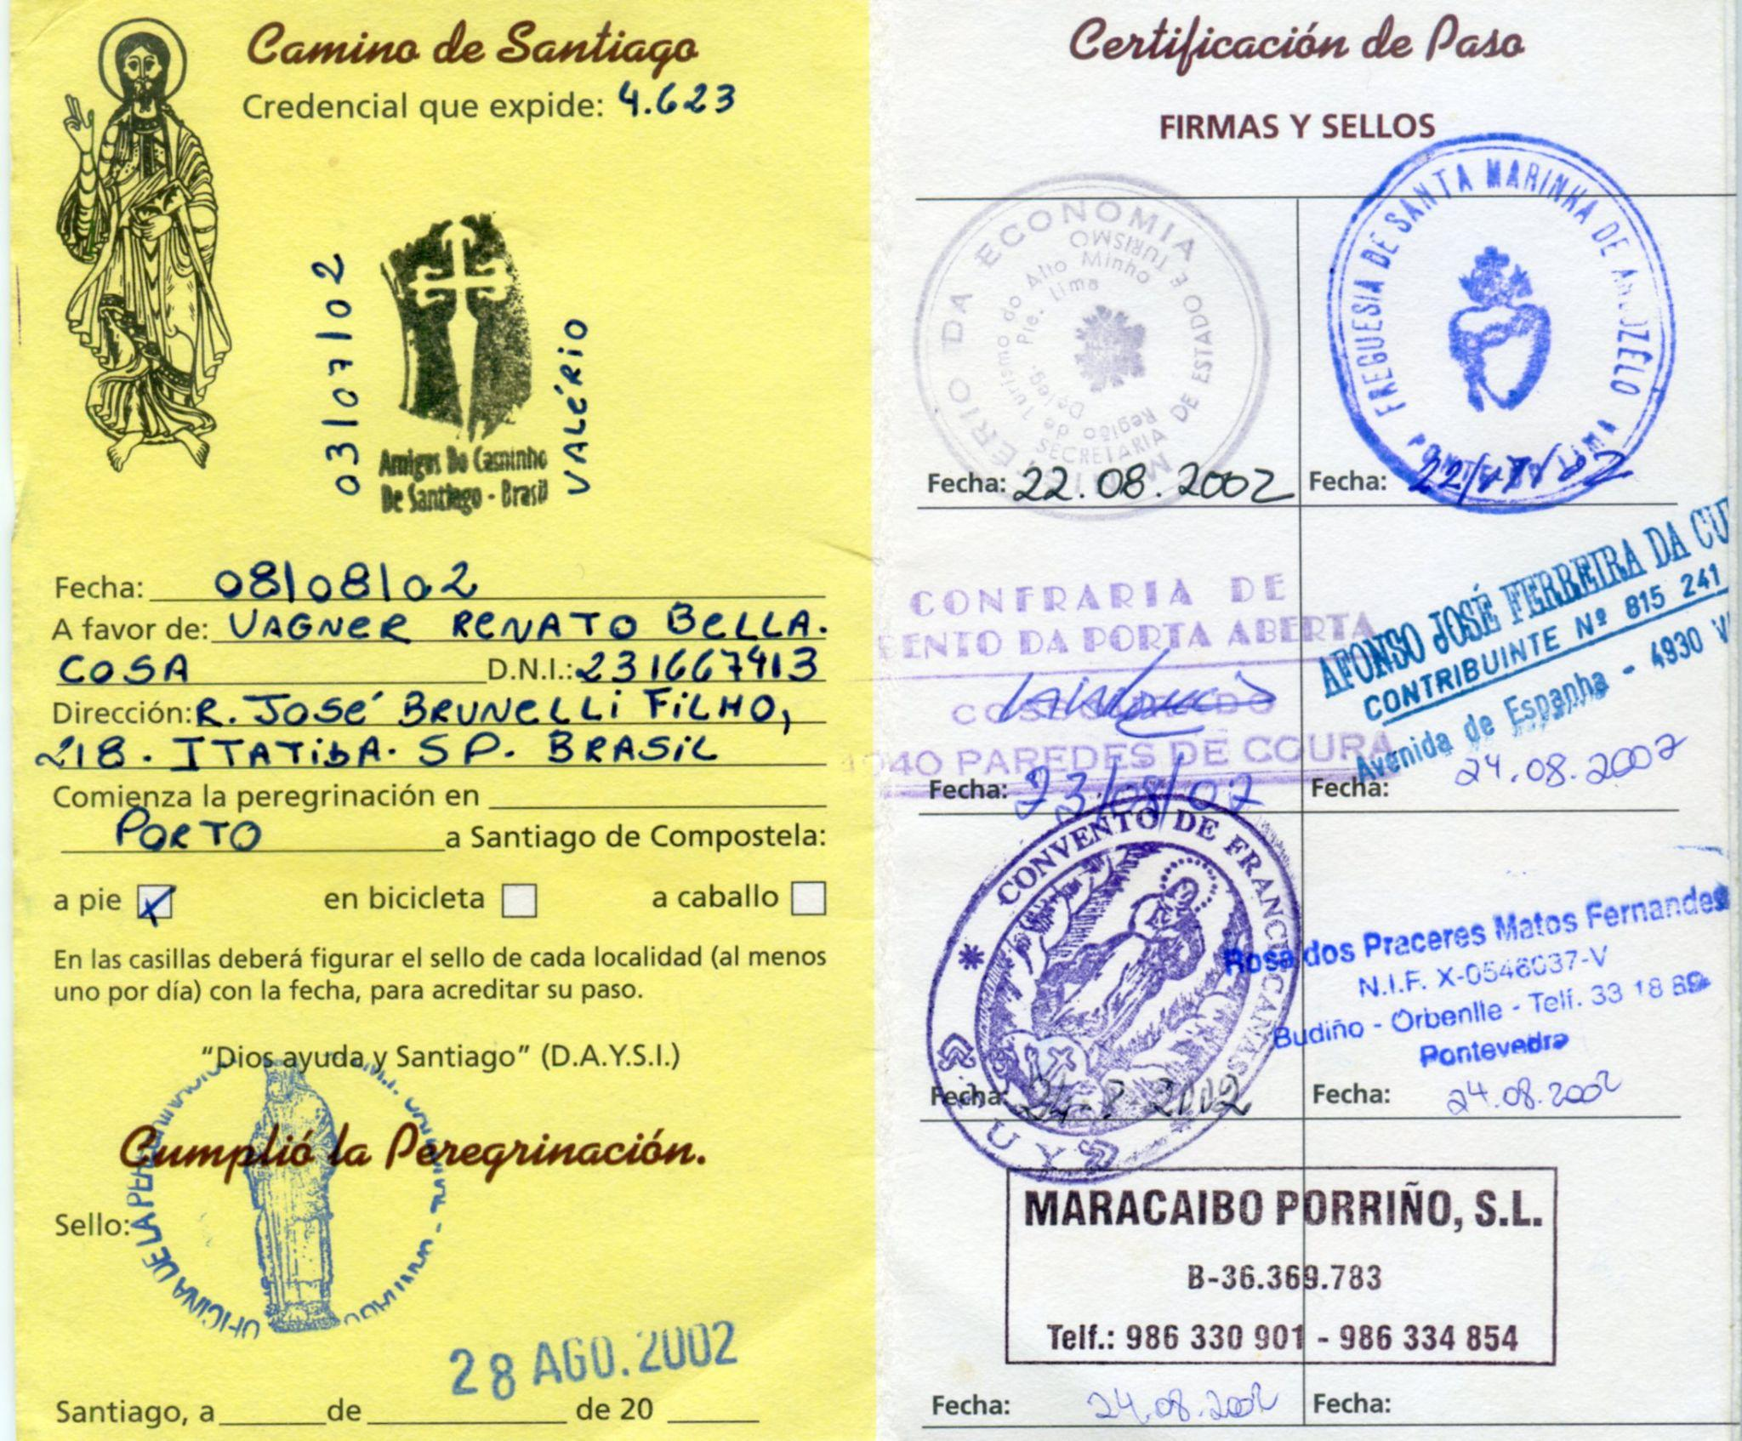
01.4 - Carreira Sociopolítica

Slide 13


Slide 14
Tema 2 : Projeto Portugal
Um resumo sobre estudo, vida, trabalho, transporte, viagens, riscos e custos visíveis e invisíveis.

Slide 15
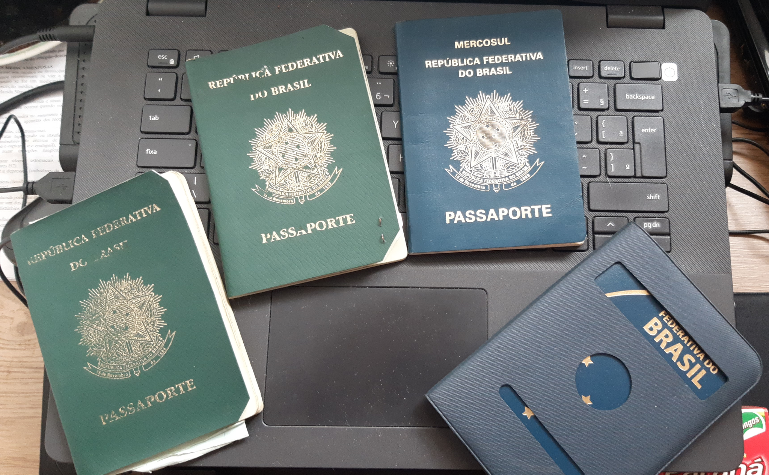
02 - Projeto Portugal
02.1 - Planejamento
02.2 - Realização
02.3 - A Realidade

Slide 16
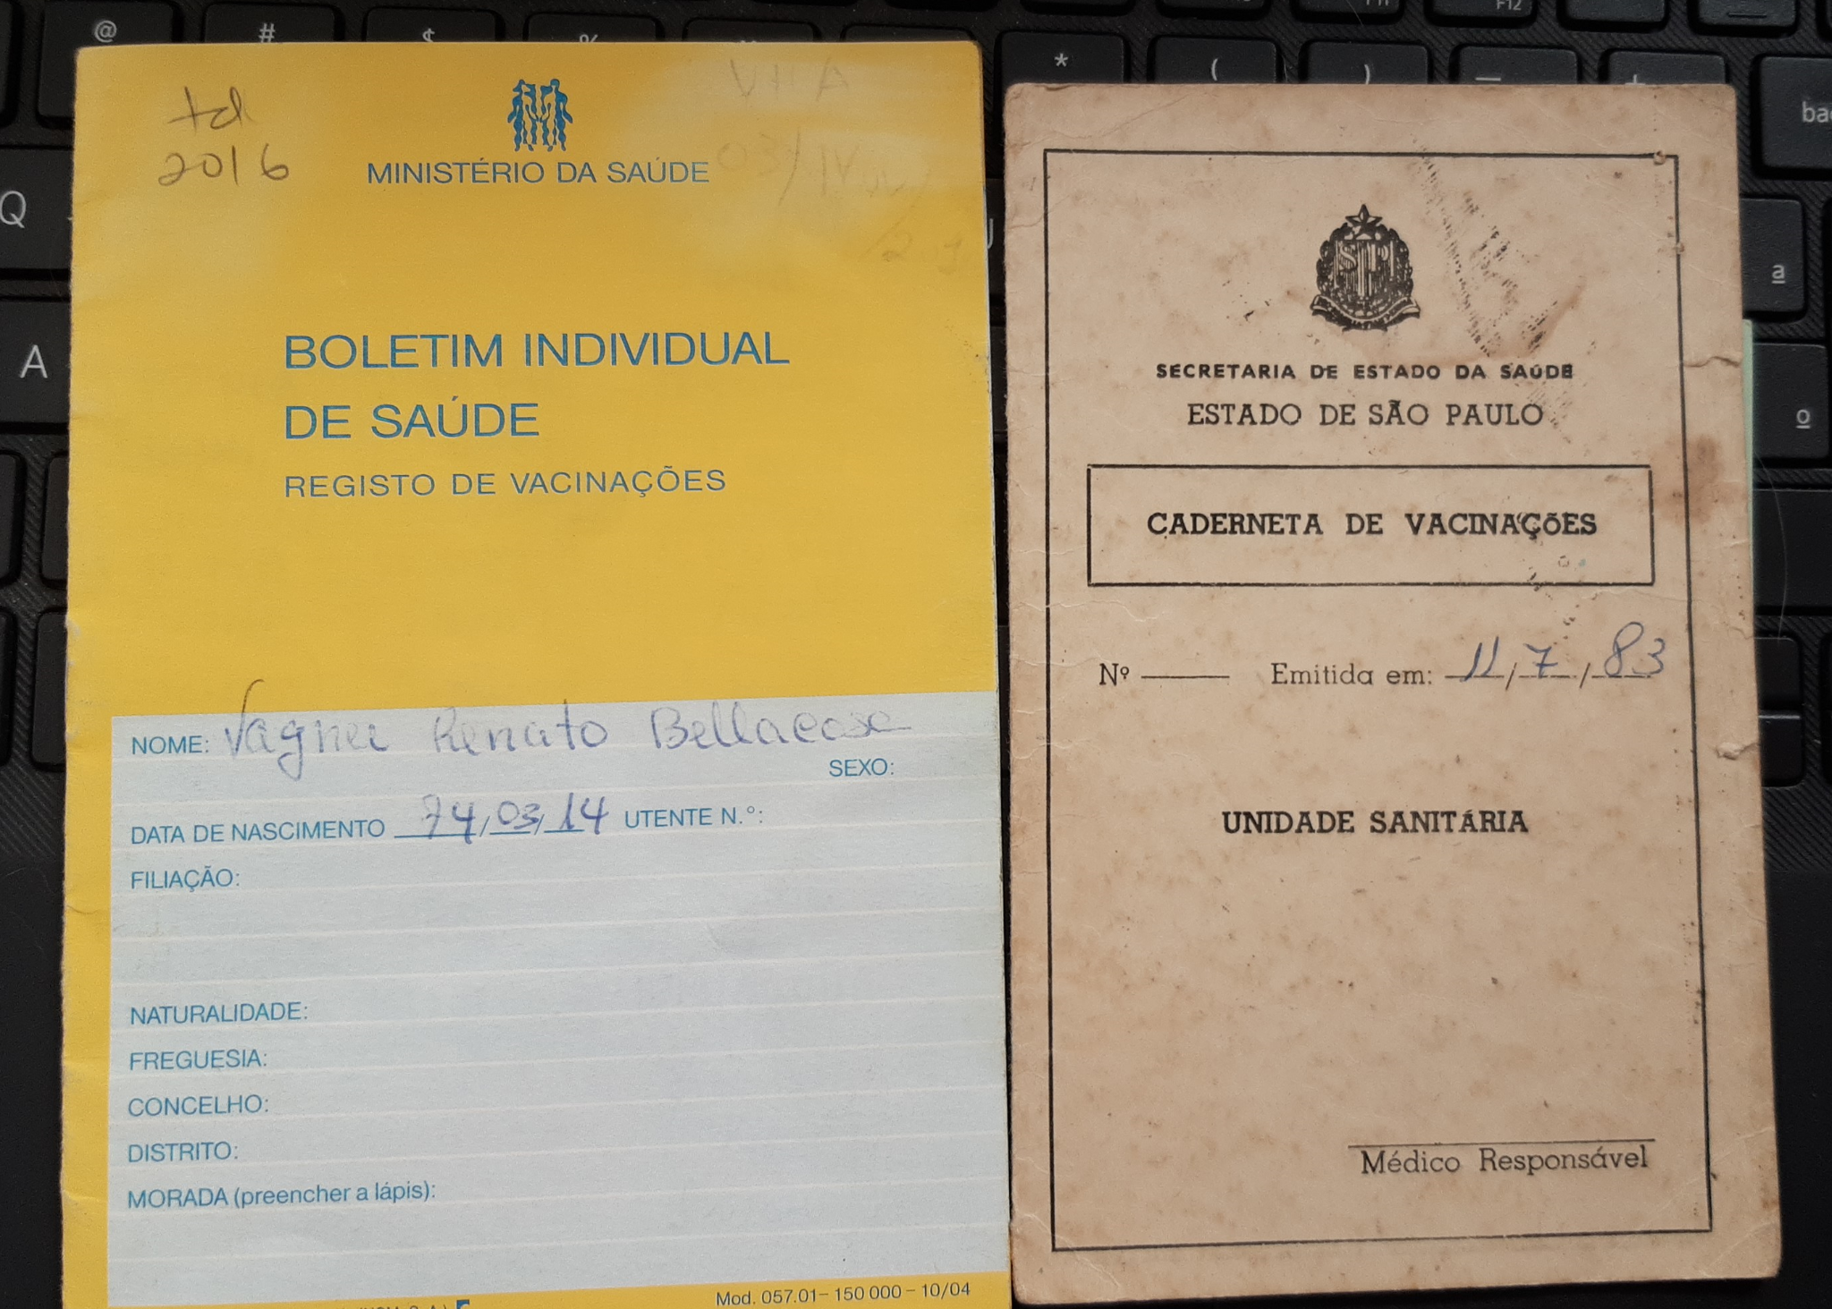
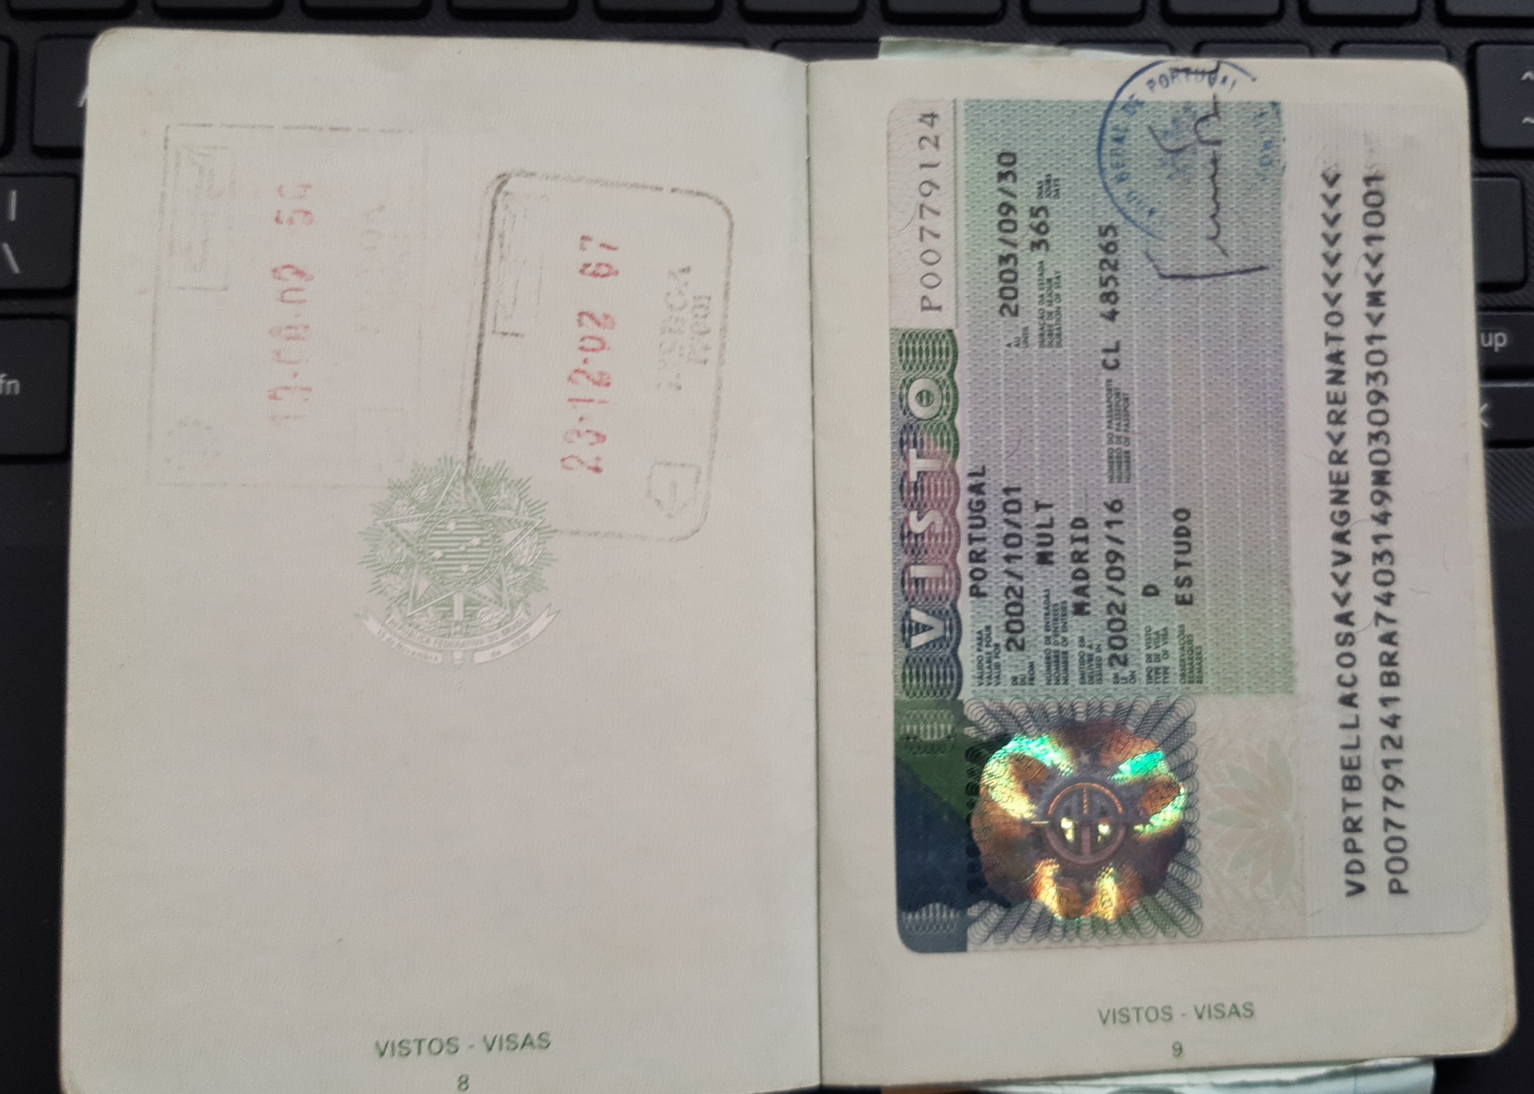
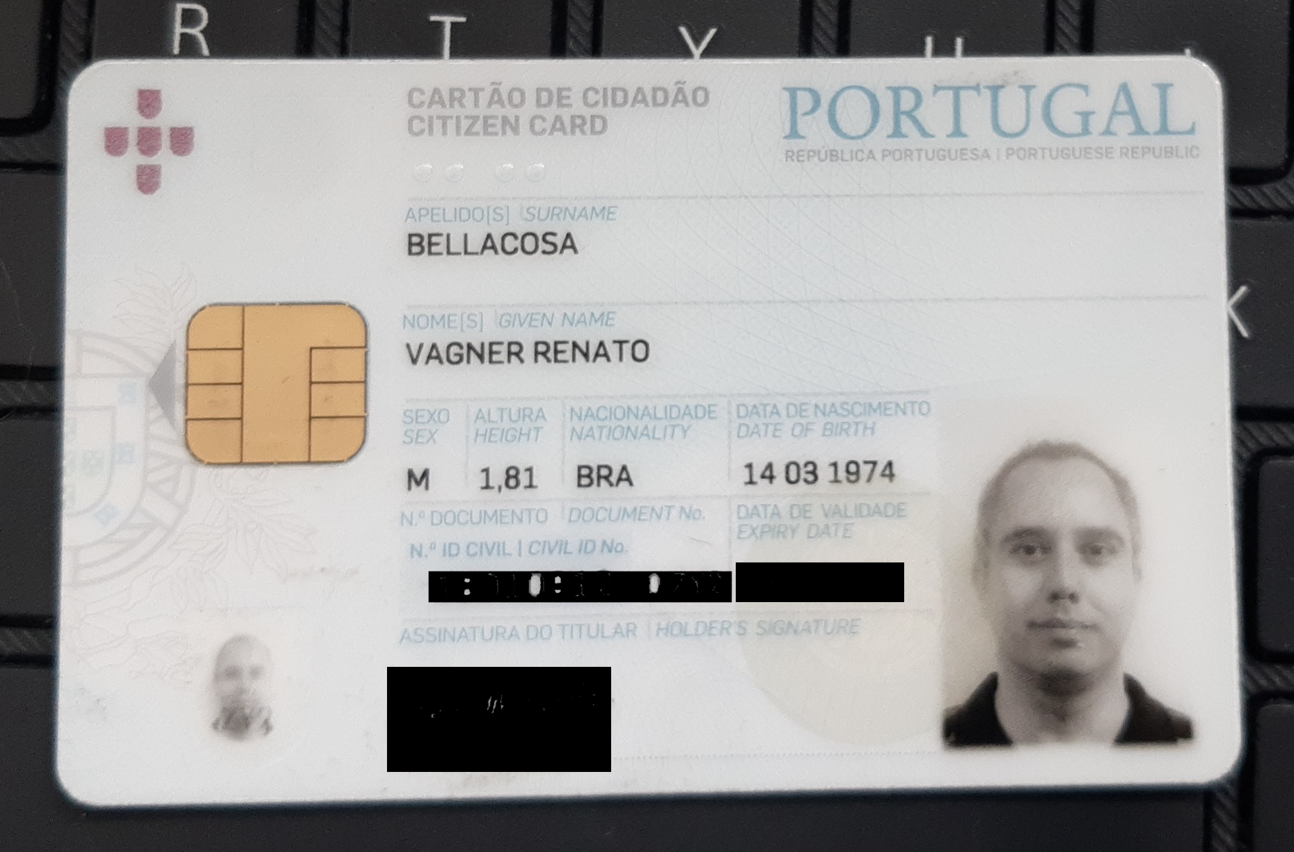
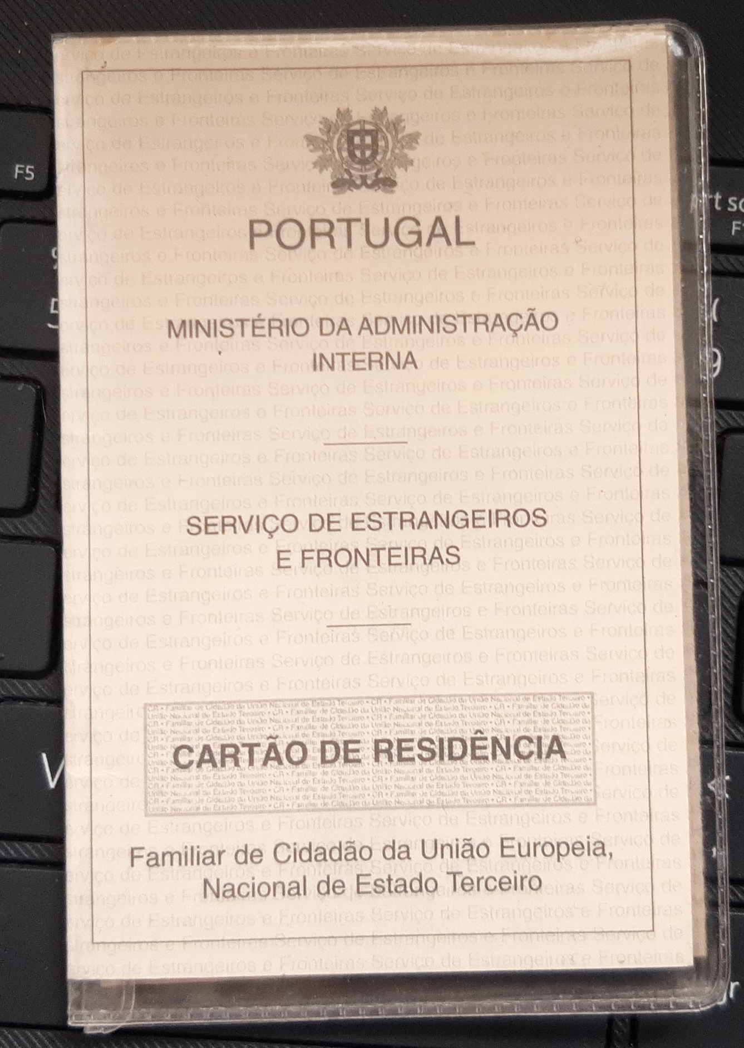
02.1 - Planejamento

Slide 17

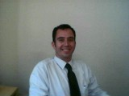
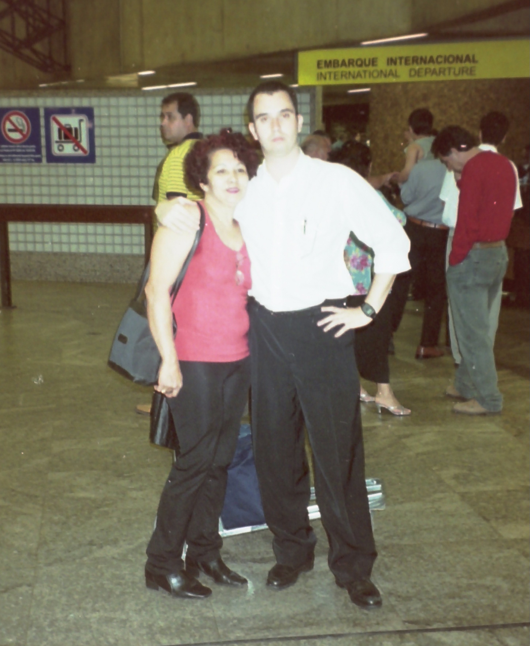
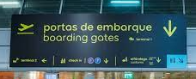
02.2 - Realização

Slide 18
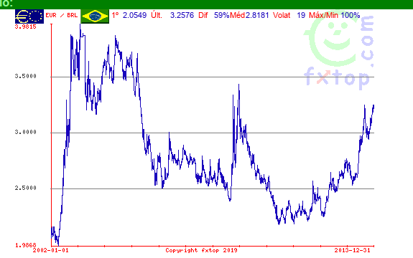


02.3 - A Realidade

Slide 19


Slide 20
Tema 3 : Segurança Social
Burocracia a dinâmica da Segurança Social: medico familiar, uso de hospitais e descontos em farmácias; direito a aposentadorias e descontos na folha de pagamento.

Slide 21
03 - Problemas burocraticos :
Segurança Social
03.1 - Segurança Social
03.2 - Medico de Família, acesso aos hospitais públicos e farmácias
03.3 - Cuidados básicos
03.4 - Um papo não tão legal assim
03.5 - A vida é um show

Slide 22

03.1 - Segurança Social
Consulado Portugal SP
Lei Brasileira do Acordo Internacional da Segurança Social
Segurança Social de Portugal - Cartilha
Obter registro na Segurança Social Portugal

Slide 23

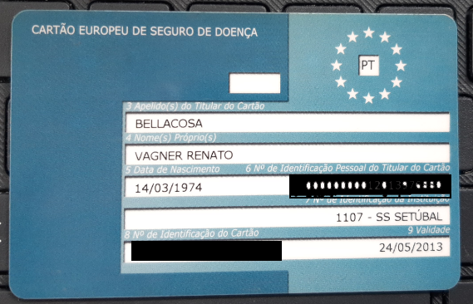

03.2 - Acesso a Saúde Publica
Cartão Europeu de Saúde
Trabalho e previdencia Acordos Internacionais

Slide 24

03.3 - Cuidados básicos
Antes de partir, faça um Check-up completo.
Visite seu dentista.
Emita um certificado de vacinas.
Certificado Internacional de Vacina

Slide 25
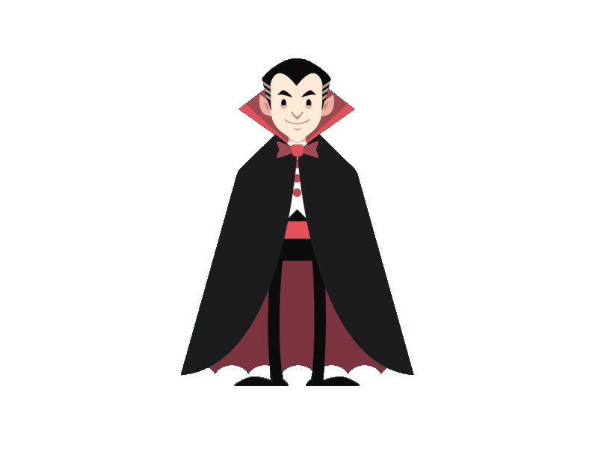
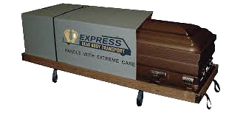
03.4 - Um papo não tão legal assim
Seguro de vida, acidentes pessoais e translado de corpo
Cuidado com sua saúde, evite bebedeiras.
Seguro Viagem para Portugal
É primeiro mundo mas acidentes e tretas acontecem cuidado para não estragar sua aventura, antecipando-a e encerrando-a definitivamente.

Slide 26
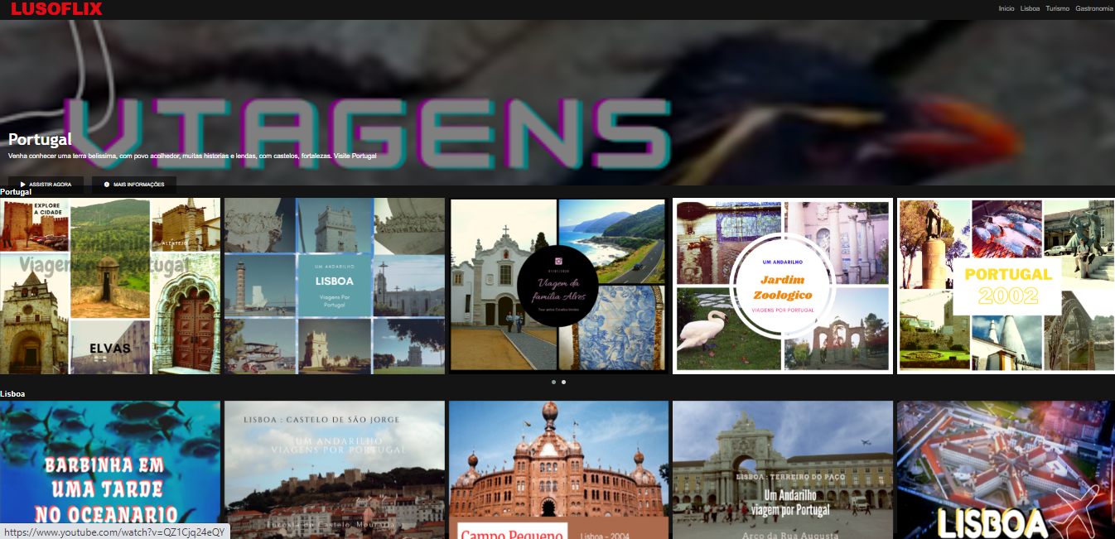
03.5 - A vida é um show
Lusoflix : Minha Aventura em Portugal

Slide 27


Slide 28
Tema 4 : O Imposto de Renda
Burocracia a dor de pagar o IRS, saiba sobre a renda media portuguesa, detalhes sobre o custo de vida e economia local, sobrou dinheiro como investi-lo?

Slide 29
04 - Problemas burocráticos II :
O Imposto de Renda
04.1 - IRS
04.2 - Declaração anual, recibos e documentos
04.3 - Riqueza de Portugal
04.4 - Compras e o IVA
04.5 - Ganhar Dinheiro : Modalidades de contratos e Investimentos
04.6 - Lascou, um problema no Brasil precisa da minha atenção

Slide 30
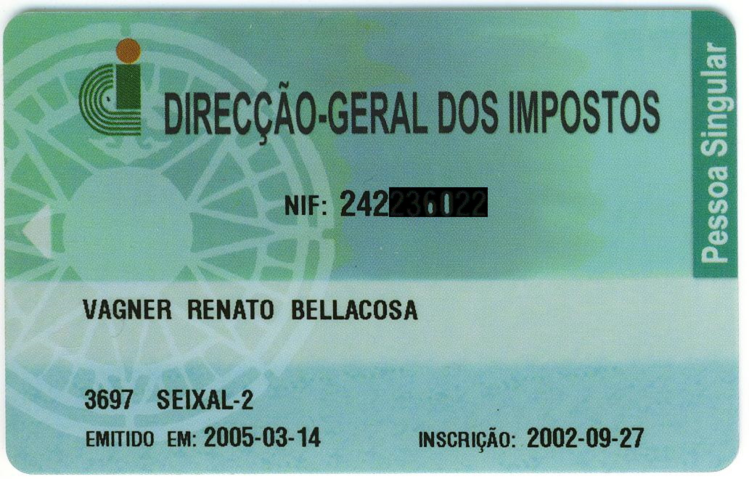
04.1 - IRS
Obtendo NIF/CPF em Portugal
Declaração Anual de IRS
Dicas para declarar o Imposto de Renda IRS
Imposto sobre o Rendimento de Pessoas Singulares

Slide 31

04.2 - Declaração anual, recibos e documentos
Seja organizado, mantenha seus papeis em dia
Gastos de saúde e educação podem ser habitados, desde que exista nota emitida em seu nome.
Opte sempre por declarar imposto em Portugal, no Brasil sofrerá dupla tributação devido aos ganhos cambiais, alterando sua alicota.

Slide 32

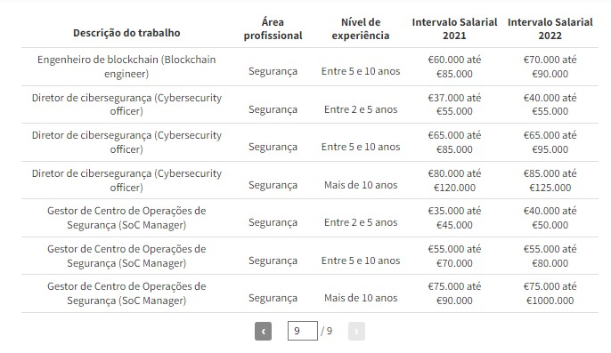
04.3 - Riqueza de Portugal
Salários em informática, valores teóricos.

Slide 33

04.4 - Compras e o IVA
Tax Free Reembolso do IVA em Portugal

Slide 34


04.5 - Ganhar Dinheiro:
Modalidades de contratos e Investimentos
A Roubada do Recibo Verde - Fuja
Proteja seu dinheiro invista em Aforros CTT

Slide 35

04.6 - Lascou, um problema no Brasil precisa da minha atenção
Consulado Brasil Lisboa - Procuração
Consulado Brasil - Porto - Procuração

Slide 36


Slide 37
Tema 5 : Ganhar em Euros
O salário português, projetos comunitários Inglaterra, Espanha e Itália.
Contarei aquilo que não te contaram. Qual o meu salário, onde devo divulgar meu CV, as entrevistas de emprego e os quinteirizados (precarização a vista).

Slide 38
05 - O salário Português, projetos comunitários ENG, SPA e ITA
05.1 - Entenda o problema do Risco Cambial
05.2 - Remessa Internacional
05.3 - Inscrição Consular
05.4 - Europass Curriculum Vitae - Modelo Europeu
05.5 - Viajar é tão gostoso
05.6 - Empresas e Stacks
05.7 - Curiosidades Linguísticas

Slide 39
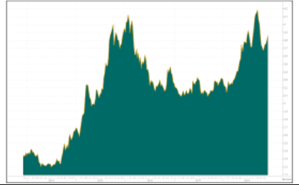

5.1 - Entenda o problema do Risco Cambial

Slide 40


5.2 - Remessas internacionais
Remessas Internacionais - Receita Federal
Wester Union Remessas
Bradesco Remessas Internacionais

Slide 41
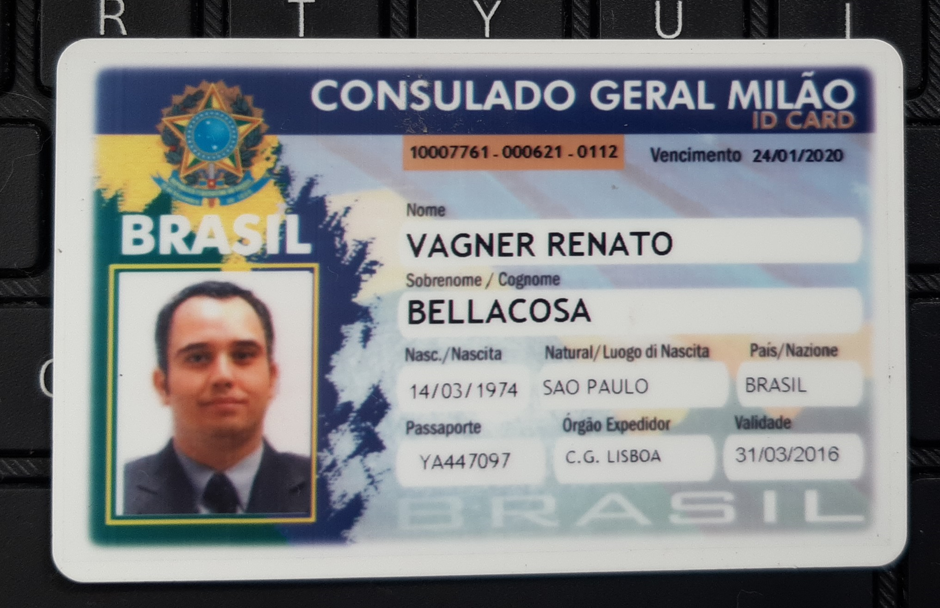
5.3 - Inscrição Consular
Serviços consulares
Carteira de matricula consular no exterior

Slide 42

5.4 - Europass o Curriculum Vitae
Europas CV

Slide 43
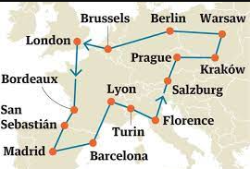
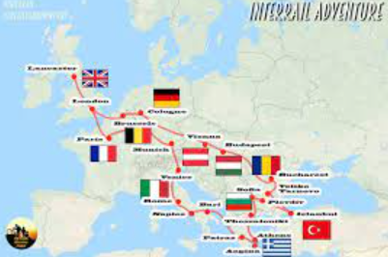
5.5. - Viajar é tão gostoso
INTERRAIL - Viagem de trem

Slide 44









https://expressoemprego.pt/
5.6. - Empresas e Stacks
https://www.iefp.pt/
https://www.adecco.pt/
https://expressoemprego.pt/
https://www.hays.pt/
https://www.manpowergroup.pt/pt/home
https://www.michaelpage.pt/

Slide 45
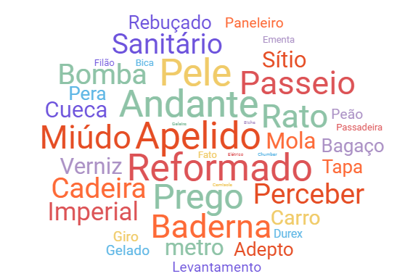
5.7. - Curiosidades linguísticas

Slide 46
06 - Cenas do próximo capítulo
06.01 - Capitulo II Projeto Espanha
06.02 - Capitulo III Projeto Itália
06.03 - Correios e comidinhas
06.04 - Uma escolha difícil
06.05 - Erros e acertos
06.06 - Lá e cá outra
06.07 - Loja do Cidadão
06.08 - Capitulo IV Projeto Inglaterra

Slide 47


Slide 48
Dúvidas?

